Slide 1
WR - PCIE400

Slide 2
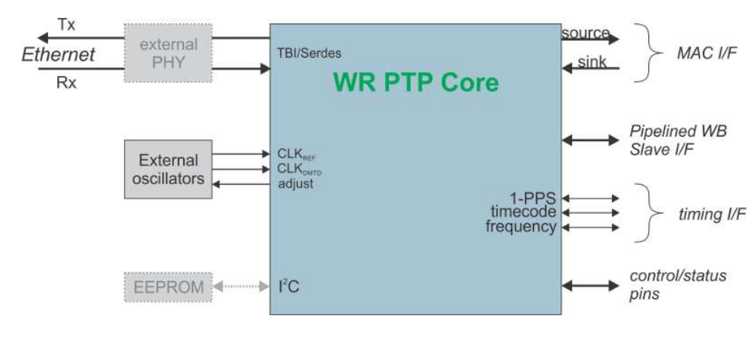
WR Composants externe
PLL LMK04828 : SPI Configuration PCIExpress
VCXO PLL : Configuration PTP core
VCXO REFCLK :Configuration PTP core
DAC 16b : Configuration PTP core
VCXO DMTD
Flash configuration : I2C configuration PTP core
Liaison sériel : Configuration PCIExpress

Slide 3
Modification firmware & software WR IDROGEN
Firmware
Liaison sériel : AVALON UART QSYS
SPI : AVALON SPI QSYS
Flash configuration : Externe ou interne ?
Intégration mémoire I2C dans firmware
Software
Driver SPI
Driver UART

Slide 4
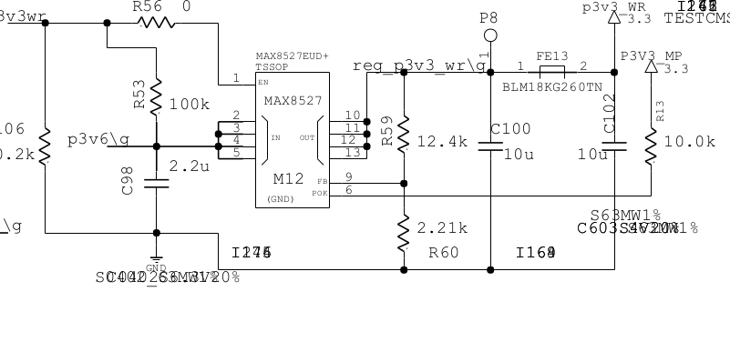
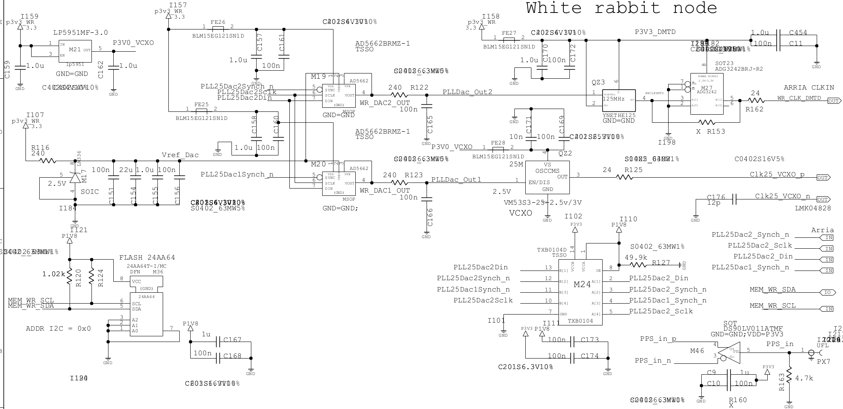
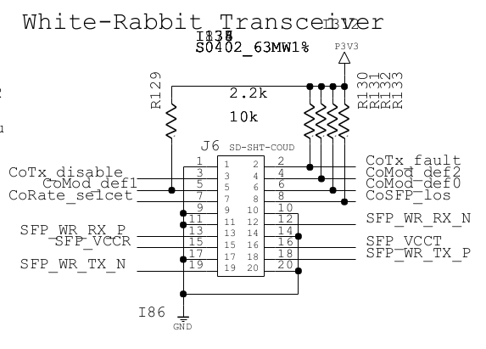
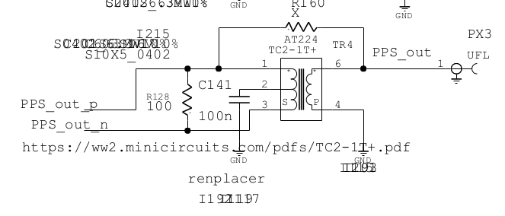
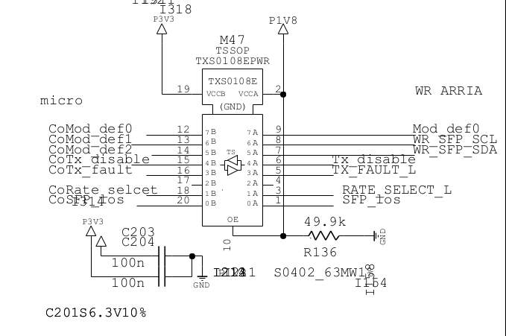
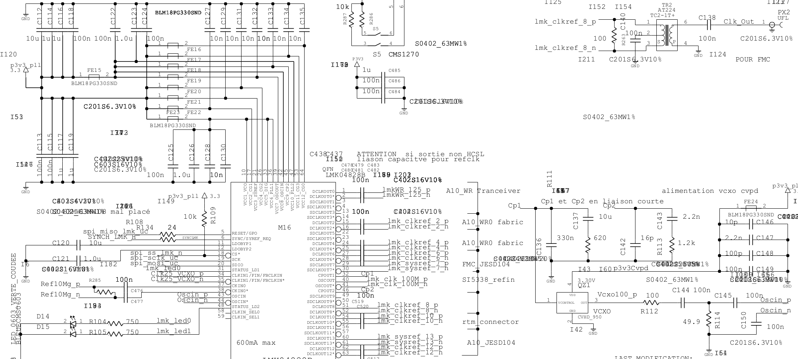
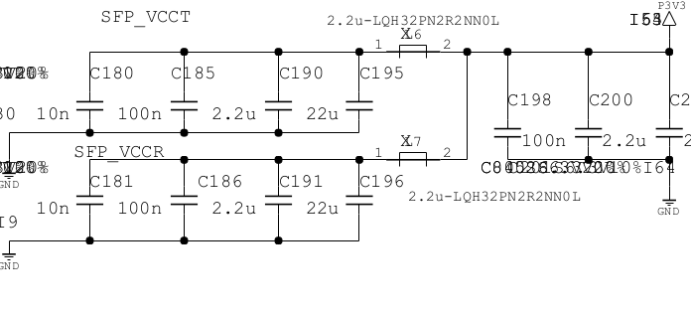
Modification Hardware WR IDROGEN
Liste IO FPGA
Tous en 3.3V

Slide 5
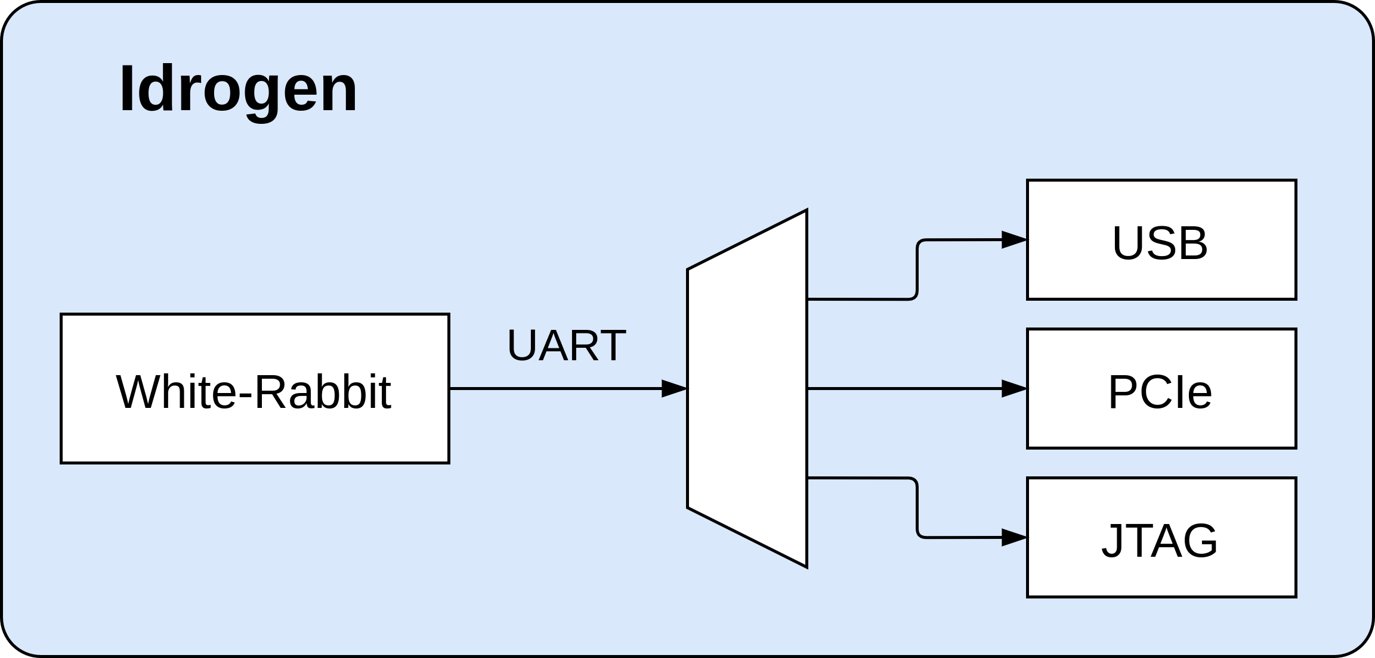
Monitoring WR IDROGEN
Monitoring du WR via PCIe
Firmware : IP PCIe Altera
Software : Application utilisateur en C
Monitoring via JTAG (en cour de réalisation)
Application en Python

